Slide 1
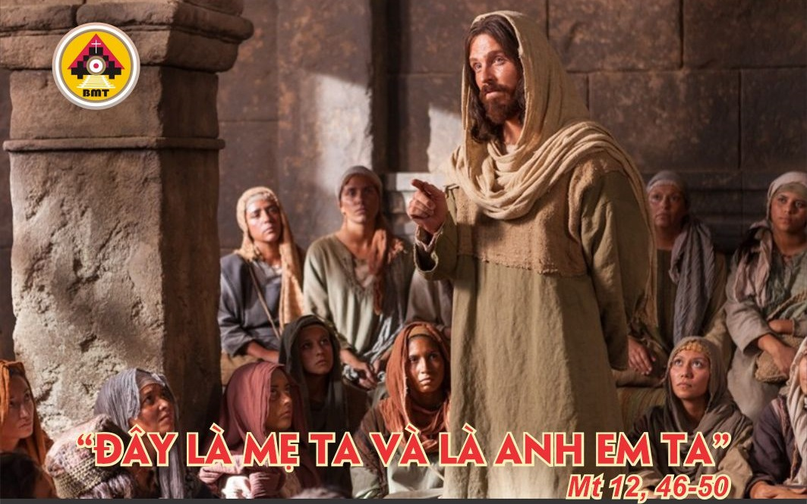

THỨ SÁU TUẦN XXXIII THƯỜNG NIÊN C

Slide 2

Lạy Thánh Mẫu, chúng tôi kính chào Mẹ, là Đấng đã sinh ra Đức Vua cai trị trời đất muôn đời.
Ca nhập lễ

Slide 3

Bài Đọc 1: Dcr 2, 14-17
Hỡi con gái Sion, hãy vui sướng reo hò, vì này Ta đang đến ở lại giữa ngươi, – sấm ngôn của Đức Chúa.
Lời Chúa trong sách Dacaria

Slide 4
Ðáp: Ai đi đường ngay thẳng, Ta chỉ cho thấy ơn Thiên Chúa cứu độ.
Đáp Ca:
1 Sm 2, 1.4-5.6-7.8

Slide 5
Alleluia, alleluia! – Kính chào Maria đầy ơn phúc, Thiên Chúa ở cùng Trinh Nữ; Trinh Nữ được chúc phúc giữa các người phụ nữ. – Alleluia.
Alleluia: Lc 1,28

Slide 6
Phúc Âm: Mt 12, 46-50

Slide 7


Slide 8
Phúc thay lòng Đức Trinh Nữ Maria, đã cưu mang Con Đức Chúa Cha hằng có muôn đời.
Ca hiệp lễ

Slide 9
Ca Kết Lễ

Slide 10
THỨ SÁU TUẦN XXXIII THƯỜNG NIÊN C

